Slide 1
Handling Intrusion and DDoS Attacks in Software Defined Networks Using Machine Learning Techniques
系級:電機碩一
姓名:吳騏宇

Slide 2
報告論文: Handling Intrusion and DDoS Attacks in Software Defined Networks Using Machine Learning Techniques
作者: Javed Ashraf, Seemab Latif
出處: IEEE

Slide 3
大綱
摘要
SDN簡介
IDS簡介
機器學習
人工神經網路
總結
引用參考

Slide 4
摘要
SDN概念的出現意圖藉由打破垂直整合取代傳統網路。
但是它和傳統網路一樣仍然有DDOS和其他入侵的重大威脅。
為了減輕這種，機器學習扮演著重要的角色。

Slide 5
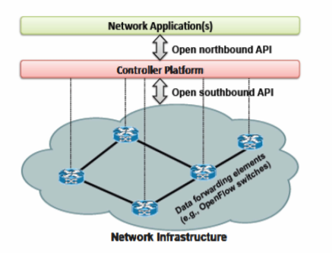
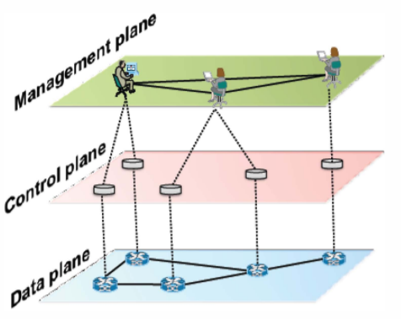
SDN簡介

Slide 6
IDS簡介
入侵偵測系統(Instrusion detection system,IDS)，是一種網路安全設備或是應用程式。
可以解讀封包與系統日誌內容、網路流量或流向等方式來即時偵測、回報與反應可疑的入侵事情，進而提出警訊。

Slide 7
機器學習
在此提出論文中提到的一種機器學習技術。
人工神經網路。

Slide 8
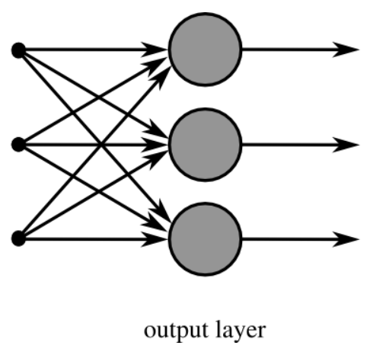
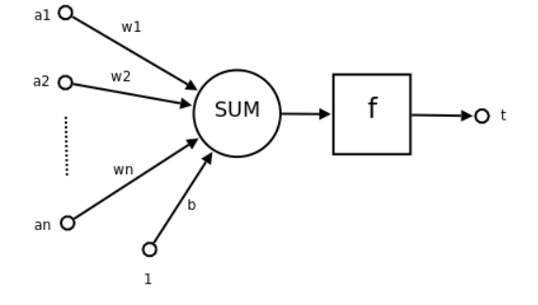
人工神經網路(Artificial Neural Networks)
是一種模仿生物神經網路結構的數學模型。
圖取自維基百科

Slide 9
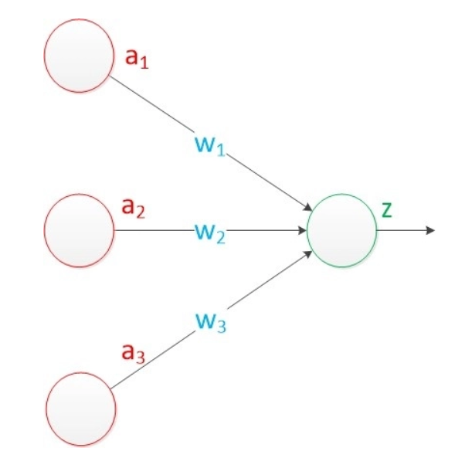
z=g*(a₁*w₁+a₂*w₂+a₃+w₃)

Slide 10
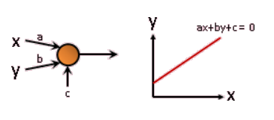

Slide 11
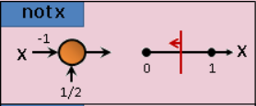
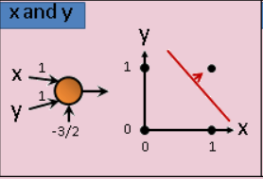
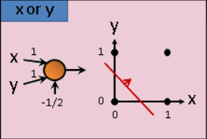

Slide 12
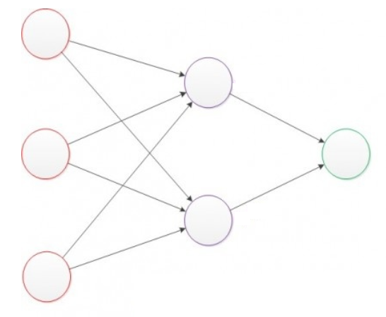
b₁⁽²⁾=g(a₁⁽¹⁾*w_{1,1}⁽¹⁾+ a₂⁽¹⁾*w_{2,1}⁽¹⁾+ a⁽¹⁾*w_{3,1}⁽¹⁾)
b₂⁽²⁾=g(a₁⁽¹⁾*w_{2,1}⁽¹⁾+ a₂⁽¹⁾*w_{2,2}⁽¹⁾+ a₃⁽¹⁾*w_{2,3}⁽¹⁾)
z=g(b₁⁽²⁾*w_{1,1}⁽²⁾+ b₂⁽²⁾*w_{2,1}⁽²⁾)
P.S.在此的函數g與單層感知器的並不一樣，單層的函數g為sgn函數，而
多層的為sigmoid函數。

Slide 13
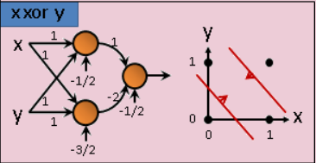
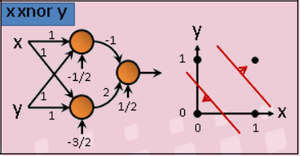

Slide 14
反向傳播法(Backpropagation,BP)，是用於多層感知器
學習算法。
這種方法可以計算出在實際輸出和期望輸出之間誤差的函數，這種誤差函數叫做均方差(The Mean Squared Error,MSE)
可以藉由這種方法把誤差值一層傳回一層，為此調整權重。

Slide 15
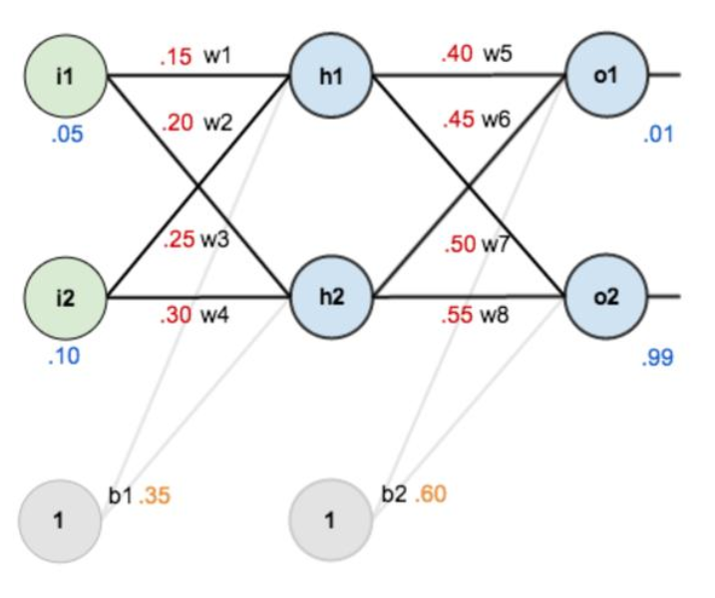
我們希望Out_{o1}=0.01，Out_{o2}=0.99

Slide 16

net_{h1}=w₁*i₁+w₂*i₂+b₁*1
net_{h1}=0.15*0.05+0.2*0.1+0.35*1=0.3775
out_{h1}=
net_{o1}=w₅*out_{h1}+w₆*out_{h2}+b₂*1
net_{o1}=0.4*0.593269992+0.45*0.596884378+0.6*1=1.105905967
out_{o1}=0.75136507
out_{o2}=0.772928465

Slide 17

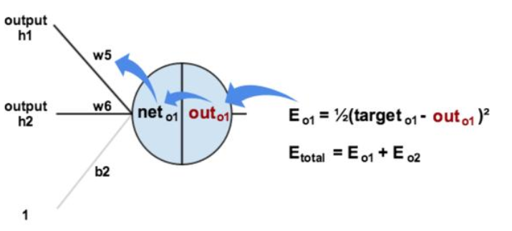





最後得到的實際輸出[0.75136079,0.772928465]，但是不符合我們所要的
[0.01,0.99]，所以進行反向傳播法。
= -(target_{o1}-out)=-(0.01-0.75136507)=0.74136507
=
=
= out_{o1}(1-out_{o1})
=0.75136507(1-0.75136507)=0.186815602
=out_{h1}=0.593269992

Slide 18


最後三者相乘 =0.082167041
更新後的w5權重為
其中 為學習速率
Notes:
例題學習速率取0.5 最後更新的W5權重為0.35891648 10000次 [0.015912196,0.984065734]

Slide 19
使用神經網路的IDS 分為三步驟
i.將原始的TCP/IP轉儲資料解析成可讀形式。
ii.使用不同的資料訓練神經網路。
iii.在資料庫上測試。

Slide 20
總結
在這裡，我們分析了機器學習技術，可以用來處理SDN受到入侵和DDoS攻擊的問題。作為新的研究領域所提出的技術為工業界和學術界提供了巨大的研究前景。

Slide 21
引用參考
A Mitrocotsa C. Douligeris, "DDoS Attack and Defence Mechanism: A Classification," in Singnal processing and information tecnology in 3rd IEEE International Symposium, Apr 2003, pp. 190-193.
Jayveer Singh, Manisha J.Nene, A Survey on Machine Learning Techniques for Intrusion Detection Systems. [Online]. http://www.ijarcce.com/upload/20 13/november/3 5 -o-jayveer _ singhA_Survey_on_Machine.pdf
https://zh.wikipedia.org/wiki/%E4%BA%BA%E5%B7%A5%E7%A5%9E%E7%BB%8F%E7%BD%91%E7%BB%9C ，人工神經網路維基百科
https://zh.wikipedia.org/wiki/%E5%85%A5%E4%BE%B5%E6%A3%80%E6%B5%8B%E7%B3%BB%E7%BB%9F ，入侵檢測系統維基百科
http://wiki.mbalib.com/zh-tw/%E5%9E%82%E7%9B%B4%E6%95%B4%E5%90%88 ，垂直整合 MBA智庫
http://www.csie.ntnu.edu.tw/~u91029/FunctionNetwork.html ，演算法筆記
http://blog.xuite.net/n2696421/blog/65071119-S%E5%9E%8B%E5%87%BD%E6%95%B8%EF%BC%9ASigmoid+%E5%87%BD%E6%95%B8 ，S型函數：Sigmoid 函數
https://kknews.cc/other/ez4ab2z.html ，深度學習：直觀地解釋back propagation算法，原理+案例！
https://read01.com/zh-tw/oyPDdL.html#.Wkzl6t-WZPZ ，重磅！從單層感知器到深度學習以及深度學習必知的框架

